Slide 1
§1:CĂN BẬC HAI VÀ CĂN BẬC BA CỦA SỐ THỰC
NỘI DUNG
Tiết 01
Căn bậc hai của số thực không âm
Tiết 02
Căn bậc ba
Sử dụng máy tính cầm tay để tìm căn bậc hai, căn bậc ba của một số hữu tỉ
Tiết 03
Tiết 04
Bài tập vận dụng

Slide 2

CHƯƠNG III : CĂN THỨC
Bài 1: CĂN BẬC HAI VÀ CĂN BẬC BA CỦA SỐ THỰC
(Tiết 1)

Slide 3
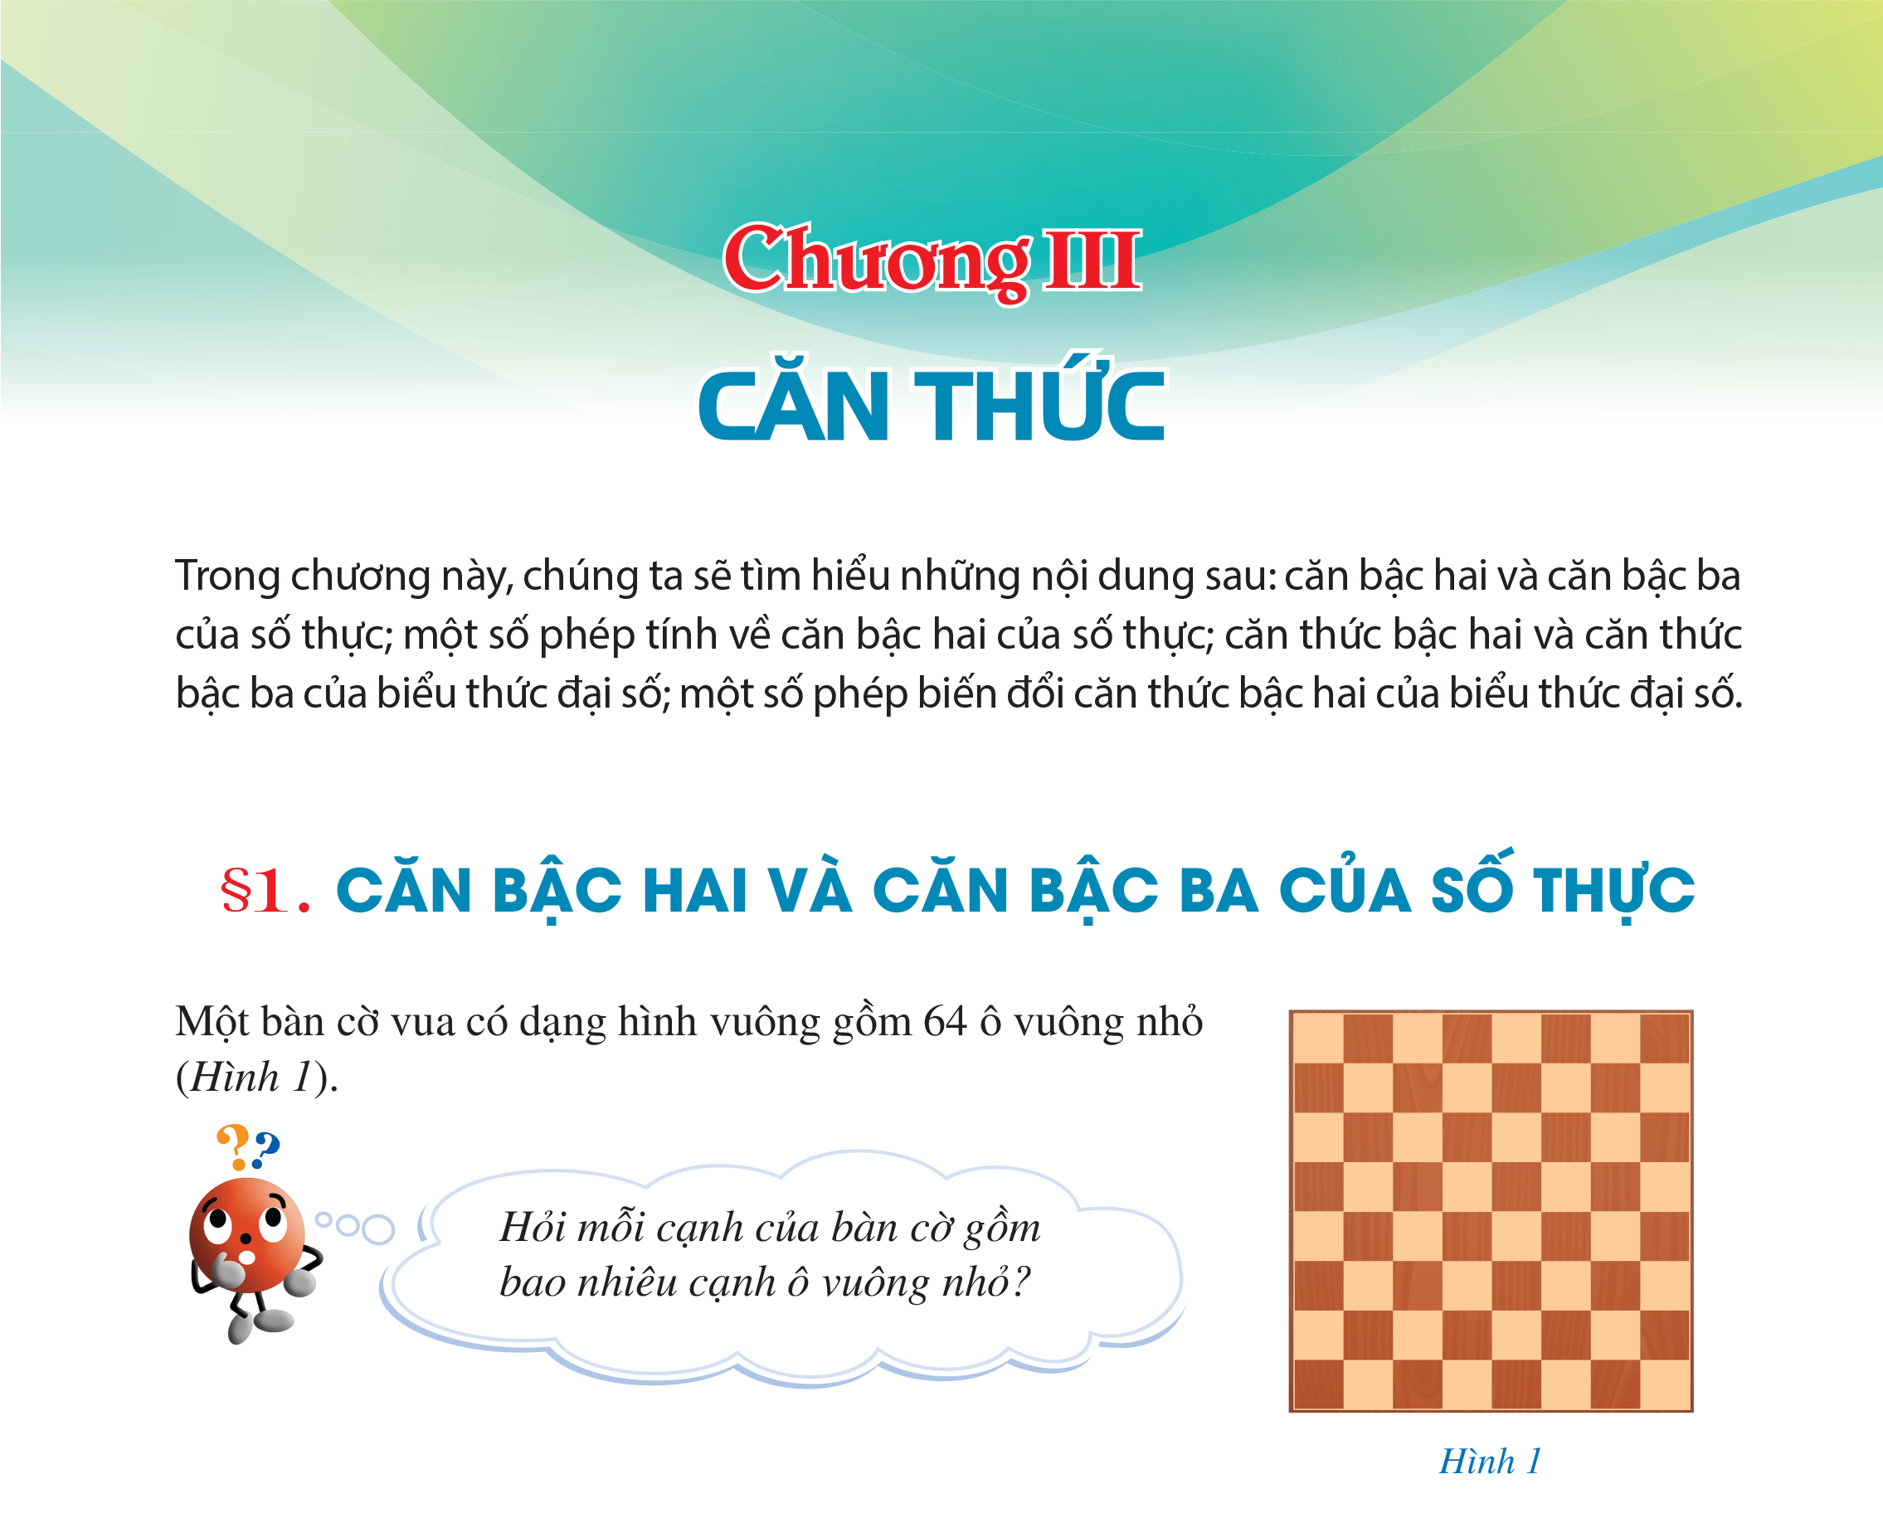
HOẠT ĐỘNG KHỞI ĐỘNG
Một bàn cờ vua có dạng hình vuông gồm 64 ô vuông nhỏ (Hình 1).
Hỏi mỗi cạnh của bàn cờ gồm bao nhiêu cạnh ô vuông nhỏ?

Slide 4


Mỗi cạnh của bàn cờ gồm 8 cạnh ô vuông nhỏ.
Ta nói 8 là căn bậc hai số học của 64. Vậy hiểu thế nào là căn bậc hai số học của một số? Ta có thể tìm căn bậc hai của một số theo những cách nào?

Slide 5
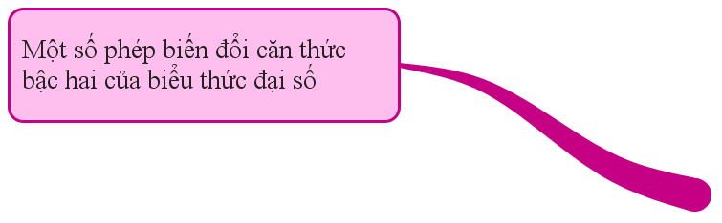
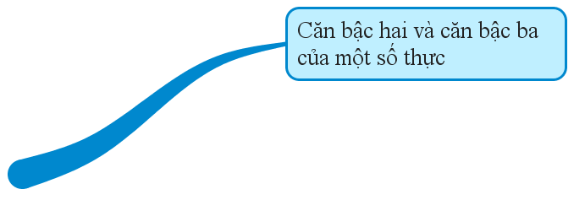

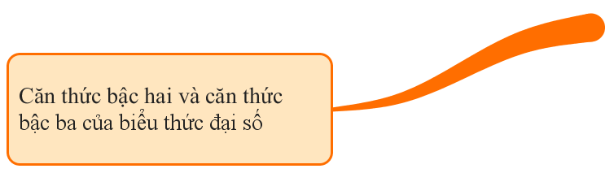
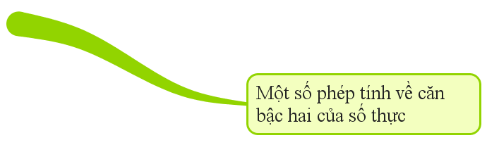

Slide 6



§1. CĂN BẬC HAI VÀ CĂN BẬC BA CỦA SỐ THỰC
I. CĂN BẬC HAI CỦA SỐ THỰC KHÔNG ÂM
Tìm các số thực x sao cho:
a) x² = 9
b) x² = 25
Lời giải:
HOẠT ĐỘNG HÌNH THÀNH KIẾN THỨC
a) x² = 9
x² = 3² = (–3)²
Vậy x = 3 hoặc x = –3.
b) x² = 25
x² = 5² = (–5)²
x = 5 hoặc x = –5
Ta có: 3² = 9; (-3)² = 9
Ta nói 3 và -3 là các căn bậc hai của 9

Slide 7
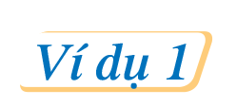
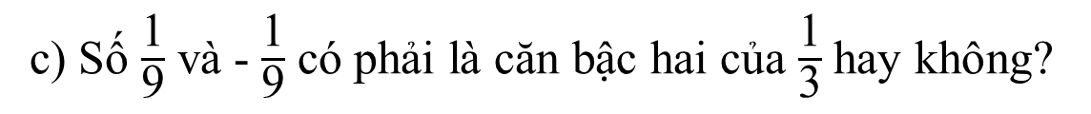
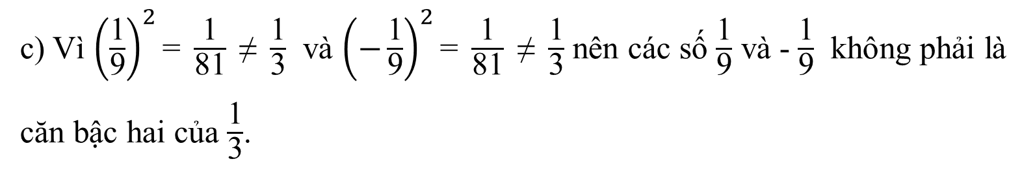
§1. CĂN BẬC HAI VÀ CĂN BẬC BA CỦA SỐ THỰC
Định nghĩa: Căn bậc hai của một số thực a không âm là số x sao cho x² = a
a) Số 2 và - 2 có phải là căn bậc hai của 4 hay không?
b) Số 0,7 và - 0,7 có phải là căn bậc hai của 0,49 hay không?
c) Số $\frac{\text{1}}{\text{9}}$ và - $\frac{\text{1}}{\text{9}}$ có phải là căn bậc hai của $\frac{\text{1}}{\text{3}}$ hay không?
HOẠT ĐỘNG HÌNH THÀNH KIẾN THỨC
Giải:
a) Ta thấy: 2² = 4 và (- 2)² = 4 nên số 2 và - 2 là căn bậc hai của 4.
b) Ta thấy: (0,7)² = 0,49 và (- 0,7)² = 0,49 nên số 0,7 và – 0,7 là căn bậc hai của 0,49.
c) Vì ${\left(\frac{\text{1}}{\text{9}}\right)}^{2}\text{= }\frac{\text{1}}{\text{81}} \text{≠ }\frac{\text{1}}{\text{3}}$ và ${\left(−\frac{\text{1}}{\text{9}}\right)}^{2}\text{= }\frac{\text{1}}{\text{81}} \text{≠ }\frac{\text{1}}{\text{3}}$ nên các số $\frac{\text{1}}{\text{9}}$ và - $\frac{\text{1}}{\text{9}}$ không phải là
căn bậc hai của $\frac{\text{1}}{\text{3}}$.

Slide 8

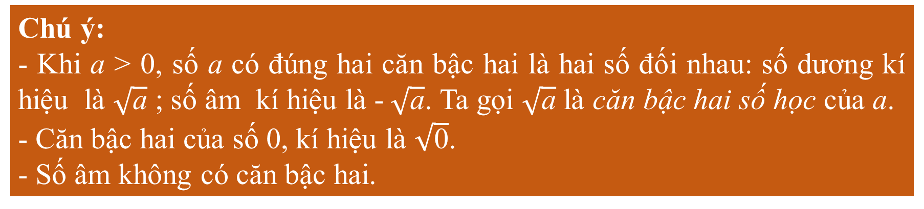
§1. CĂN BẬC HAI VÀ CĂN BẬC BA CỦA SỐ THỰC
Chú ý:
- Khi a > 0, số a có đúng hai căn bậc hai là hai số đối nhau: số dương kí hiệu là $\sqrt{\text{a}}$ ; số âm kí hiệu là -$\sqrt{\text{a}}$. Ta gọi $\sqrt{\text{a}}$ là căn bậc hai số học của a.
- Căn bậc hai của số 0, kí hiệu là $\sqrt{\text{0}}$.
- Số âm không có căn bậc hai.
HOẠT ĐỘNG HÌNH THÀNH KIẾN THỨC

Slide 9
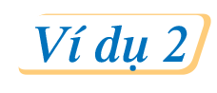

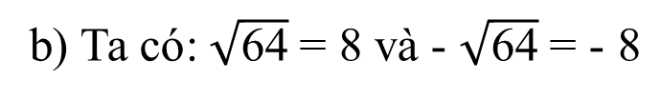
§1. CĂN BẬC HAI VÀ CĂN BẬC BA CỦA SỐ THỰC
a) Số 8 và - 8 có phải là căn bậc hai của 64 hay không?
b)Từ đó, hãy sử dụng kí hiệu căn bậc hai để biểu thị giá trị 8 và giá trị - 8.
Giải:
a) Ta thấy: 8² = 64 và (- 8)² = 64 nên số 8 và - 8 là căn bậc hai của 64.
HOẠT ĐỘNG HÌNH THÀNH KIẾN THỨC
b) Ta có: $\sqrt{\text{64}} \text{= 8}$ và - $\sqrt{\text{64}} \text{= }\text{− }\text{8}$

Slide 10
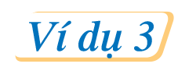
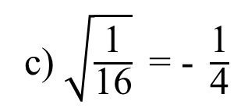
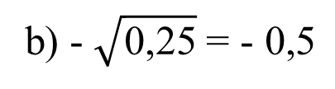
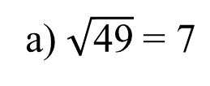
§1. CĂN BẬC HAI VÀ CĂN BẬC BA CỦA SỐ THỰC
Chỉ ra phát biểu đúng trong các phát biểu sau:
a) $\sqrt{\text{49}} \text{= 7}$
c) $\sqrt{\frac{\text{1}}{\text{16}}}\text{ = − }\frac{\text{1}}{\text{4}}$
b) - $\sqrt{\text{0,25}} \text{= − 0,5}$
Giải:
a) Do 7 là căn bậc hai số học của 49 nên $\sqrt{\text{49}} \text{= 7}$ là phát biểu đúng.
HOẠT ĐỘNG HÌNH THÀNH KIẾN THỨC
b) Do 0,5 là căn bậc hai số học của 0,25 nên - $\sqrt{\text{0,25}} \text{= − 0,5}$là phát biểu đúng.
c) Do $\text{− }\frac{\text{1}}{\text{4}}$ không phải là căn bậc hai số học của $\frac{\text{1}}{\text{16}}$ nên $\sqrt{\frac{\text{1}}{\text{16}}}\text{ = − }\frac{\text{1}}{\text{4}}$ là phát biểu sai.

Slide 11
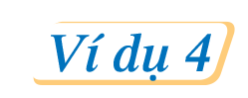

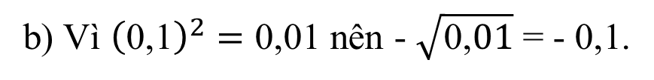
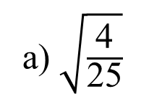
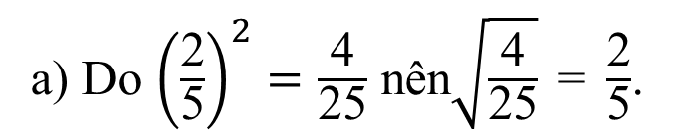
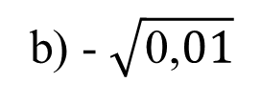
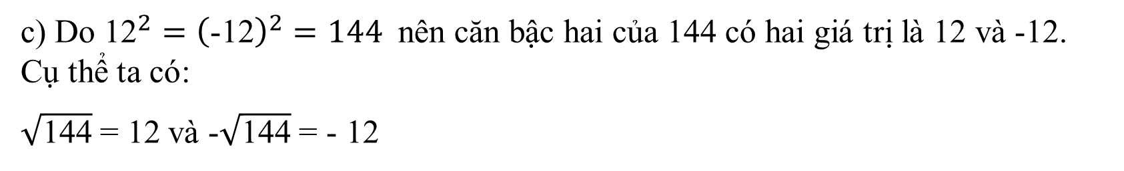
§1. CĂN BẬC HAI VÀ CĂN BẬC BA CỦA SỐ THỰC
Tìm:
a) $\sqrt{\frac{\text{4}}{\text{25}}}$
b) - $\sqrt{\text{0,}01}$
c) Căn bậc hai của 144
Giải:
a) Do ${\left(\frac{\text{2}}{\text{5}}\right)}^{2}=\frac{\text{4}}{\text{25}}$ nên$\sqrt{\frac{\text{4}}{\text{25}}} \text{= }\frac{\text{2}}{\text{5}}$.
HOẠT ĐỘNG HÌNH THÀNH KIẾN THỨC
b) Vì ${\left(\text{0,1}\right)}^{2}=\text{0,01}$ nên - $\sqrt{\text{0,}01} \text{= }\text{−} \text{0,1}$.
c) Do ${\text{12}}^{2}={\left(\text{−12}\right)}^{2}=144$ nên căn bậc hai của 144 có hai giá trị là 12 và -12. Cụ thể ta có:
$\sqrt{\text{144}} \text{= 12}$ và -$\sqrt{\text{144}} \text{= }\text{− }\text{12}$

Slide 12
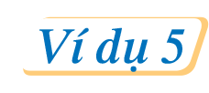

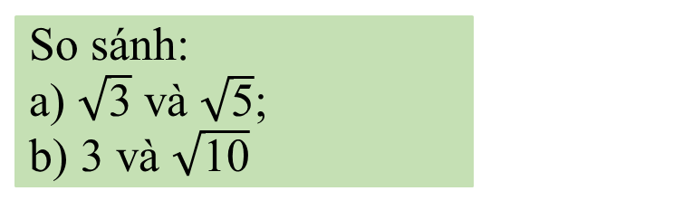
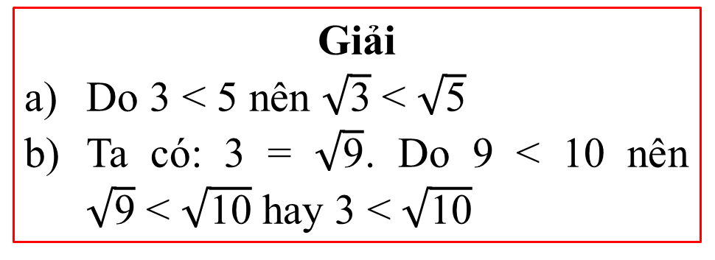
So sánh: a) $\sqrt{\text{3}}$ và $\sqrt{\text{5}}$; b) 3 và $\sqrt{\text{10}}$
§1. CĂN BẬC HAI VÀ CĂN BẬC BA CỦA SỐ THỰC
Giải
Do 3 < 5 nên $\sqrt{\text{3}}$ < $\sqrt{\text{5}}$
Ta có: 3 = $\sqrt{\text{9}}$. Do 9 < 10 nên $\sqrt{\text{9}} \text{< }\sqrt{\text{10}}$ hay 3 < $\sqrt{\text{10}}$
HOẠT ĐỘNG HÌNH THÀNH KIẾN THỨC

Slide 13

HOẠT ĐỘNG LUYỆN TẬP
CẢ LỚP CÙNG CHƠI TRÒ CHƠI NHÉ!

Slide 14




Cuộc Đua
Kỳ Thú

Slide 15

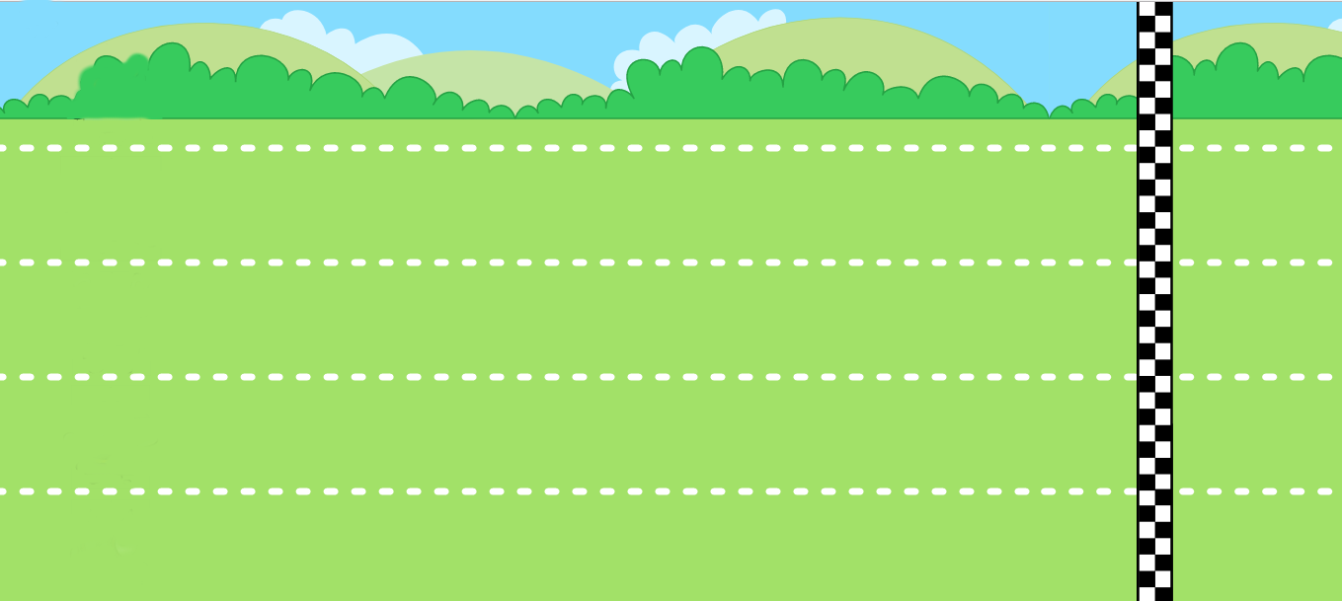
















CHÚC MỪNG
CHÚC MỪNG
CHÚC MỪNG
1
2
3
Notes:
Nháy vào xe ô tô để xe di chuyển về đích
Nháy vào con khỉ để chuyển đến câu hỏi 1
Nháy vào con voi để chuyển đến câu hỏi 2
Nháy vào con sư tử để chuyển đến câu hỏi 3
Nháy vào con chim cú để chuyển đến câu hỏi 4
Nháy vào con cáo để chuyển đến câu hỏi 5
Nháy vào con hươu cao cổ ở cuối hang thú cưng để chuyển sang slide Hoạt động vận dụng

Slide 16
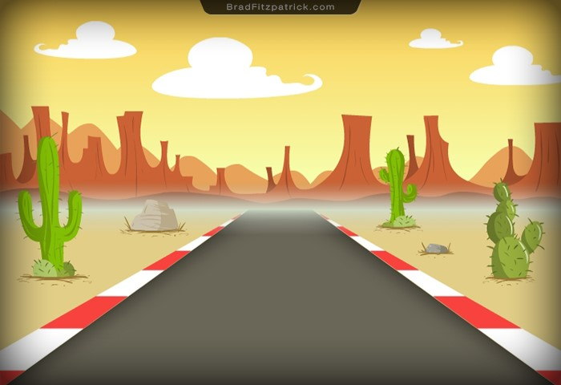





HẾT GIỜ
Bắt đầu!
Câu 1: Căn bậc hai số học của 0,81 là
A. ± 0,9
B. 0.9
C. -0,9
D. 0
Notes:
Nháy vào chữ bắt đầu trên đồng hồ để tính thời gian suy nghĩ. Thời gian là 10 giây
Bấm vào các đáp án để chọn đáp án. Nếu đáp án đúng sẽ có tiếng vỗ tay.
Bấm vào chữ trở về để quay lại slide đường đua, đội nào trả lời đúng thì sẽ được tiến lên.

Slide 17




HẾT GIỜ
Bắt đầu!
Câu 2:Trong các bất đẳng thức sau, bất đẳng
thức nào sai?
A. 2 > $\sqrt{\text{3}}$
B. 2$\sqrt{\text{2}}<3$
C. $\sqrt{\text{6} }\text{< }\sqrt{\text{5}}$
D. 4 > $\sqrt{\text{16}}$
Notes:
Nháy vào chữ bắt đầu trên đồng hồ để tính thời gian suy nghĩ. Thời gian là 10 giây
Bấm vào các đáp án để chọn đáp án. Nếu đáp án đúng sẽ có tiếng vỗ tay.
Bấm vào chữ trở về để quay lại slide đường đua, đội nào trả lời đúng thì sẽ được tiến lên.

Slide 18
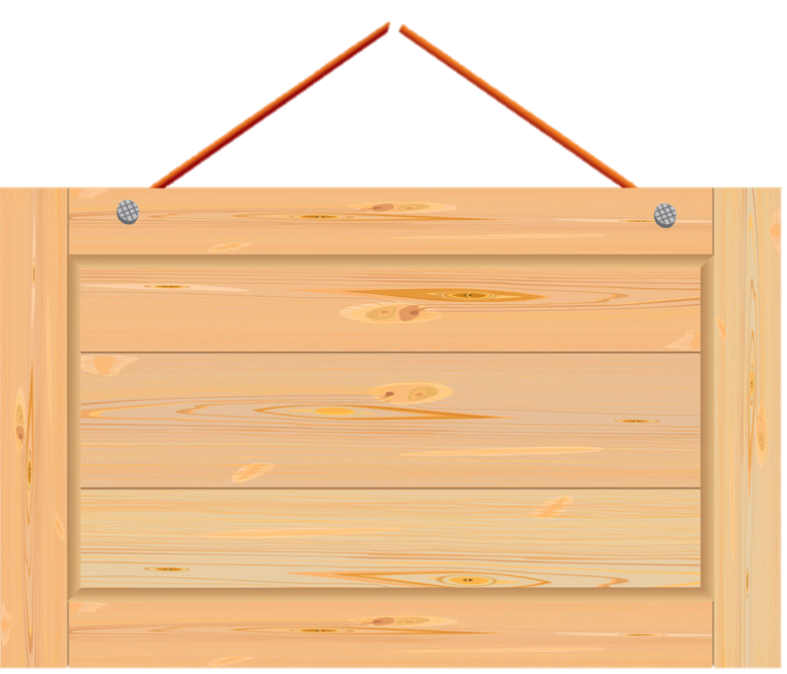
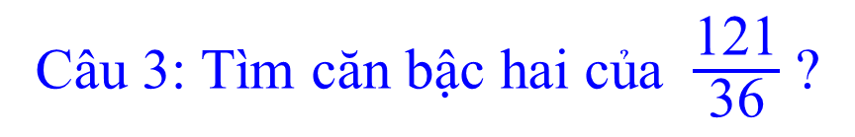

HẾT GIỜ
Bắt đầu!
Căn bậc hai của
$\frac{\text{121}}{\text{36}}$ là $\frac{\text{11}}{\text{6}}$
Câu 3: Tìm căn bậc hai của $\frac{\text{121}}{\text{36}}$ ?
Notes:
Nháy vào chữ bắt đầu trên đồng hồ để tính thời gian suy nghĩ. Thời gian là 10 giây
Di chuột để hiện đáp án
Bấm vào chữ trở về để quay lại slide đường đua, đội nào trả lời đúng thì sẽ được tiến lên.

Slide 19
HẾT GIỜ
Bắt đầu!
Căn bậc hai của 144 là
12 và -12
Câu 4: Căn bậc hai của 144 là bao nhiêu?
Notes:
Nháy vào chữ bắt đầu trên đồng hồ để tính thời gian suy nghĩ. Thời gian là 10 giây
Di chuột để hiện đáp án
Bấm vào chữ trở về để quay lại slide đường đua, đội nào trả lời đúng thì sẽ được tiến lên.

Slide 20
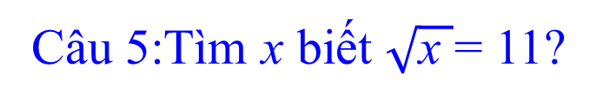
HẾT GIỜ
Bắt đầu!
x = 121
Câu 5:Tìm x biết $\sqrt{\text{x} }$= 11?
Notes:
Nháy vào chữ bắt đầu trên đồng hồ để tính thời gian suy nghĩ. Thời gian là 10 giây
Di chuột để hiện đáp án
Bấm vào chữ trở về để quay lại slide đường đua, đội nào trả lời đúng thì sẽ được tiến lên.

Slide 21

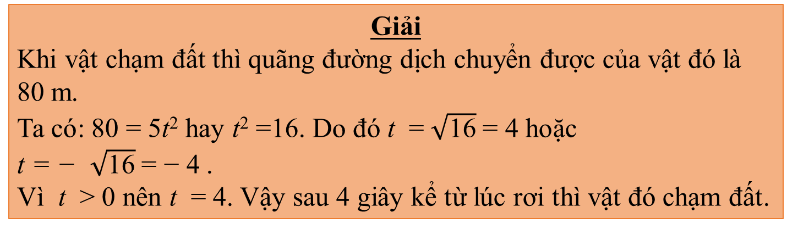
HOẠT ĐỘNG VẬN DỤNG
Trong một thí nghiệm, một vật rơi tự do từ độ cao 80 m so với mặt đất. Biết quãng đường dịch chuyển được của vật đó tính theo đơn vị mét được cho bởi công thức h = 5t² với t là thời gian vật đó rơi, tính theo đơn vị giây (t > 0). Hỏi sau bao lâu kể từ lúc rơi thì vật đó chạm đất?
Giải
Khi vật chạm đất thì quãng đường dịch chuyển được của vật đó là 80 m.
Ta có: 80 = 5t² hay t² =16. Do đó t = $\sqrt{\text{16}} \text{= }\text{4 }\text{ho}\text{ặ}\text{c}$
$\text{t}\text{ = }\text{− }\sqrt{\text{16}} \text{= }\text{− }\text{4 }$.
Vì t > 0 nên t = 4. Vậy sau 4 giây kể từ lúc rơi thì vật đó chạm đất.

Slide 22
HƯỚNG DẪN TỰ HỌC Ở NHÀ
- Học thuộc các kiến thức trọng tâm và làm bài tập: 1; 2; 3; 4 SGK.
- Đọc có thể em chưa biết.
- Tiết sau tìm hiểu về căn bậc ba.

Slide 23


Cảm ơn các con đã lắng nghe!

